Slide 1
Atelier N°3
Comment préserver le littoral ?
Espaces à identifier, localiser et protéger

Slide 2
Objectifs de l’atelier :
préserver les qualités du littoral martiniquais
Deux grandes notions sur lesquelles il faut s’entendre:
les coupures d’urbanisation
les espaces remarquables et caractéristiques du littoral
Une urgence dans la réflexion sur le devenir du littoral :
Aujourd’hui, peu de documents de planification appliquent ces notions de façon précise et concrète
Favoriser une bonne déclinaison de la loi dans les documents d’urbanisme à travers un exercice collectif utile à la planification
Un moment d’échange pour mettre en commun des connaissances :
- Accumuler de l’information pour préparer le séminaire InterSCoT-SAR de juin 2017.

Slide 3
Pourquoi identifier et localiser ces espaces?
Ce qui est en jeux :
l’étalement urbain et la disparition de la spécificité des villages et bourgs
la dégradation des paysages
la perte de diversité biologique
le morcellement des unités agricoles
Les objectifs à atteindre :
Reconnaître les espaces naturels et agricoles (remarquables et caractéristiques) du littoral pour les préserver, les gérer et les valoriser
Définir les coupures d’urbanisation ouvertes sur le rivage et préciser leurs vocations pour mieux cadrer le développement urbain

Slide 4
S’appuyer sur la loi :
rappel du code de l’urbanisme par l’ORDONNANCE n°2015-1174 du 23 septembre 2015
La loi impose aux SCoT et PLU de prévoir des espaces naturels présentant le caractère d’une coupure d’urbanisation. Elle impose aussi une protection des espaces remarquables et caractéristiques du littoral.
L’article 121-22 stipule que :
Les schémas de cohérence territoriale et les plans locaux d'urbanisme doivent prévoir des espaces naturels présentant le caractère d'une coupure d'urbanisation.
L’article 121-23 stipule que :
Les documents et décisions relatifs à la vocation des zones ou à l'occupation et à l'utilisation des sols préservent les espaces terrestres et marins, sites et paysages remarquables ou caractéristiques du patrimoine naturel et culturel du littoral, et les milieux nécessaires au maintien des équilibres biologiques. Un décret fixe la liste des espaces et milieux à préserver, comportant notamment, en fonction de l'intérêt écologique qu'ils présentent, les dunes et les landes côtières, les plages et lidos, les forêts et zones boisées côtières, les îlots inhabités, les parties naturelles des estuaires, des rias ou abers et des caps, les marais, les vasières, les zones humides et milieux temporairement immergés ainsi que les zones de repos, de nidification et de gagnage de l'avifaune désignée par la directive 79/409 CEE du 2 avril 1979 concernant la conservation des oiseaux sauvages.
L’article 121-50 stipule que :
Le décret prévu à l'article L. 121-23 comporte également, en fonction de l'intérêt écologique qu'ils présentent, les récifs coralliens, les lagons et les mangroves.
L’article 121-27 stipule que :
Le plan local d'urbanisme classe en espaces boisés, au titre de l'article L. 113-1, les parcs et ensembles boisés existants les plus significatifs de la commune ou du groupement de communes, après avis de la commission départementale de la nature, des paysages et des sites.
L’article 121-42 stipule que :
Des espaces naturels ouverts sur le rivage et présentant le caractère d'une coupure d'urbanisation sont ménagés entre les zones urbanisables.
L’article 121-43 stipule que :
Les constructions et aménagements sur les pentes proches du littoral sont interdits quand leur implantation porte atteinte au caractère paysager des mornes.

Slide 5
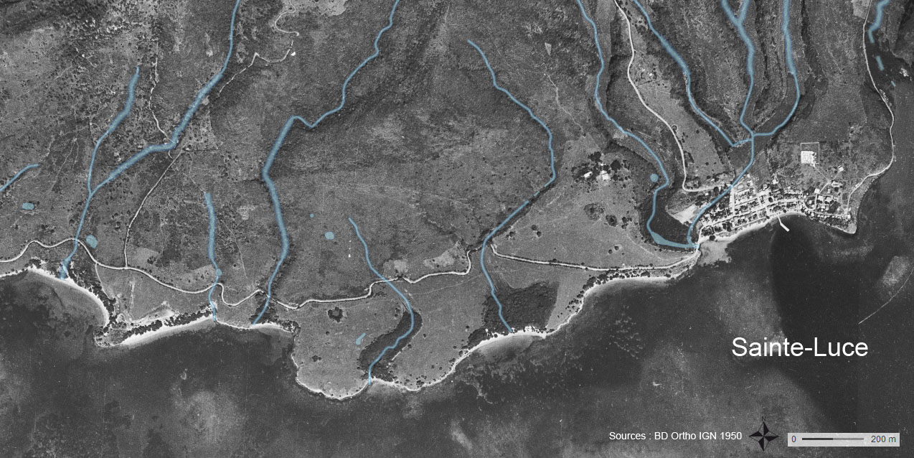
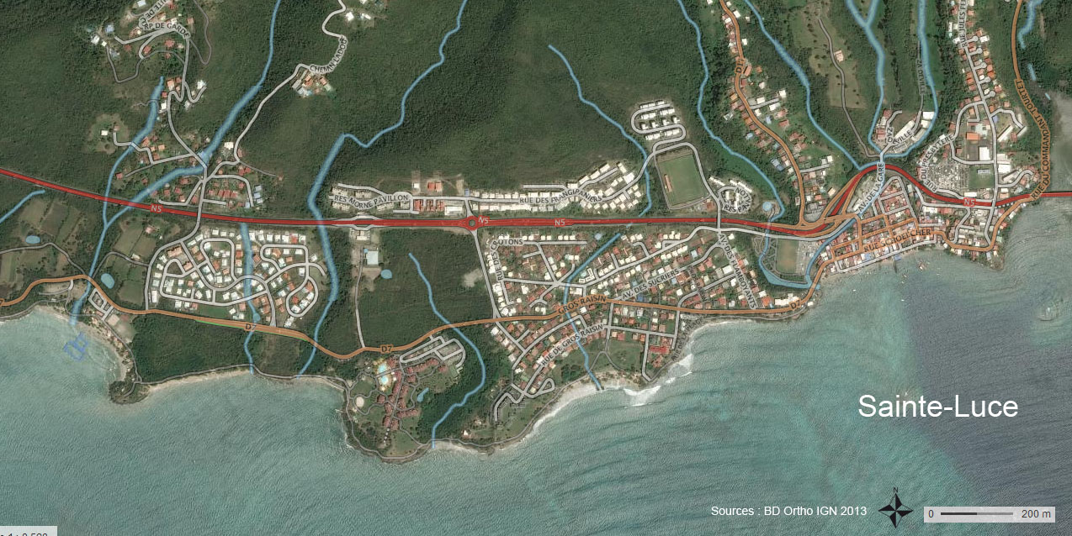
Pour habiter de façon harmonieuse notre littoral :
Quelle alternance entre espaces urbanisés et espaces naturels/agricoles?

Slide 6
Déroulé de l’atelier
Introduction par l’animateur (10 minutes)
Brainstorming sur les notions essentielles (20 minutes)
Explication de l’exercice cartographique par l’animateur (5 minutes)
Travail sur cartes (1 heure) en sous-groupes de 5 à 6 personnes par commune
Restitution par une personne du sous-groupe + ressenti global sur l’exercice (10 minutes par sous-groupe)
Synthèse globale des animateurs (10 minutes par animateur).

Slide 7
1) Brainstorming
Pour vous, qu’est-ce qu’une coupure d’urbanisation?
Pour vous, qu’est-ce qu’un espace remarquable ou caractéristique du littoral ?

Slide 8
2) Travail en sous groupe
Exemple de sites d’études :
SCoT Cap Nord
Sainte-Luce
Trinité
Schœlcher
Le Carbet
Documents utiles :
Carte IGN (2016)
Ortho Photo
Carte du SAR-SMVM de la commune
Photos
Cadastre / Bâti
Occupation du sol
Protections naturelles
Synthèse du P.A.D.D
Risques naturels
Trame verte et Bleue
50 pas géométriques
Supports et accessoires :
- Fond IGN
- Marqueurs
Crayons
Identifiez les espaces remarquables et les coupures d’urbanisations

Slide 9
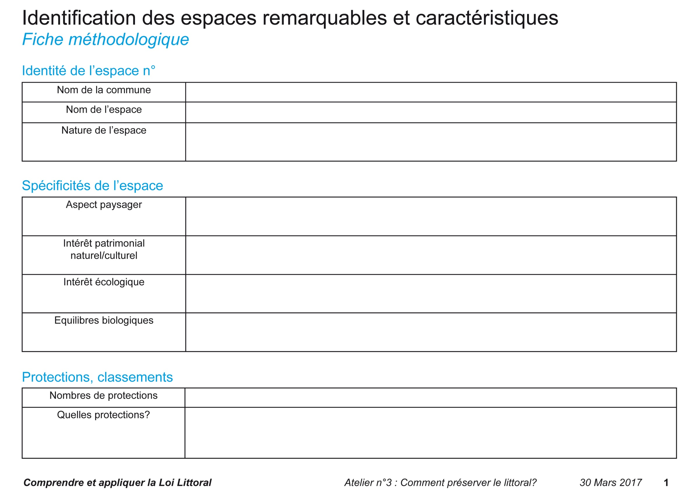

Slide 11
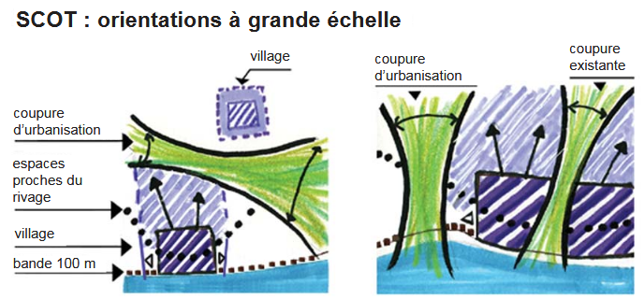
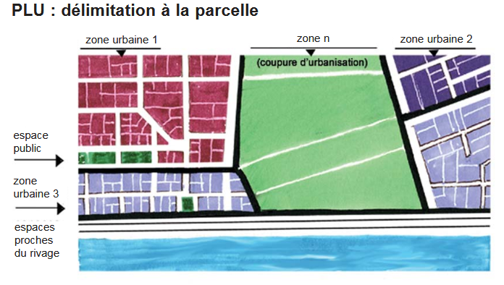

Slide 14
4) Synthèse des animateurs
3) Restitution par groupe
Présentation des cartographies / schémas et justification des choix
Réaction des participants à la suite de chaque présentation

